Slide 1
Prostat Ameliyetları Sonrası idrar kaçırma
Prof Dr Zafer Aybek

Slide 2
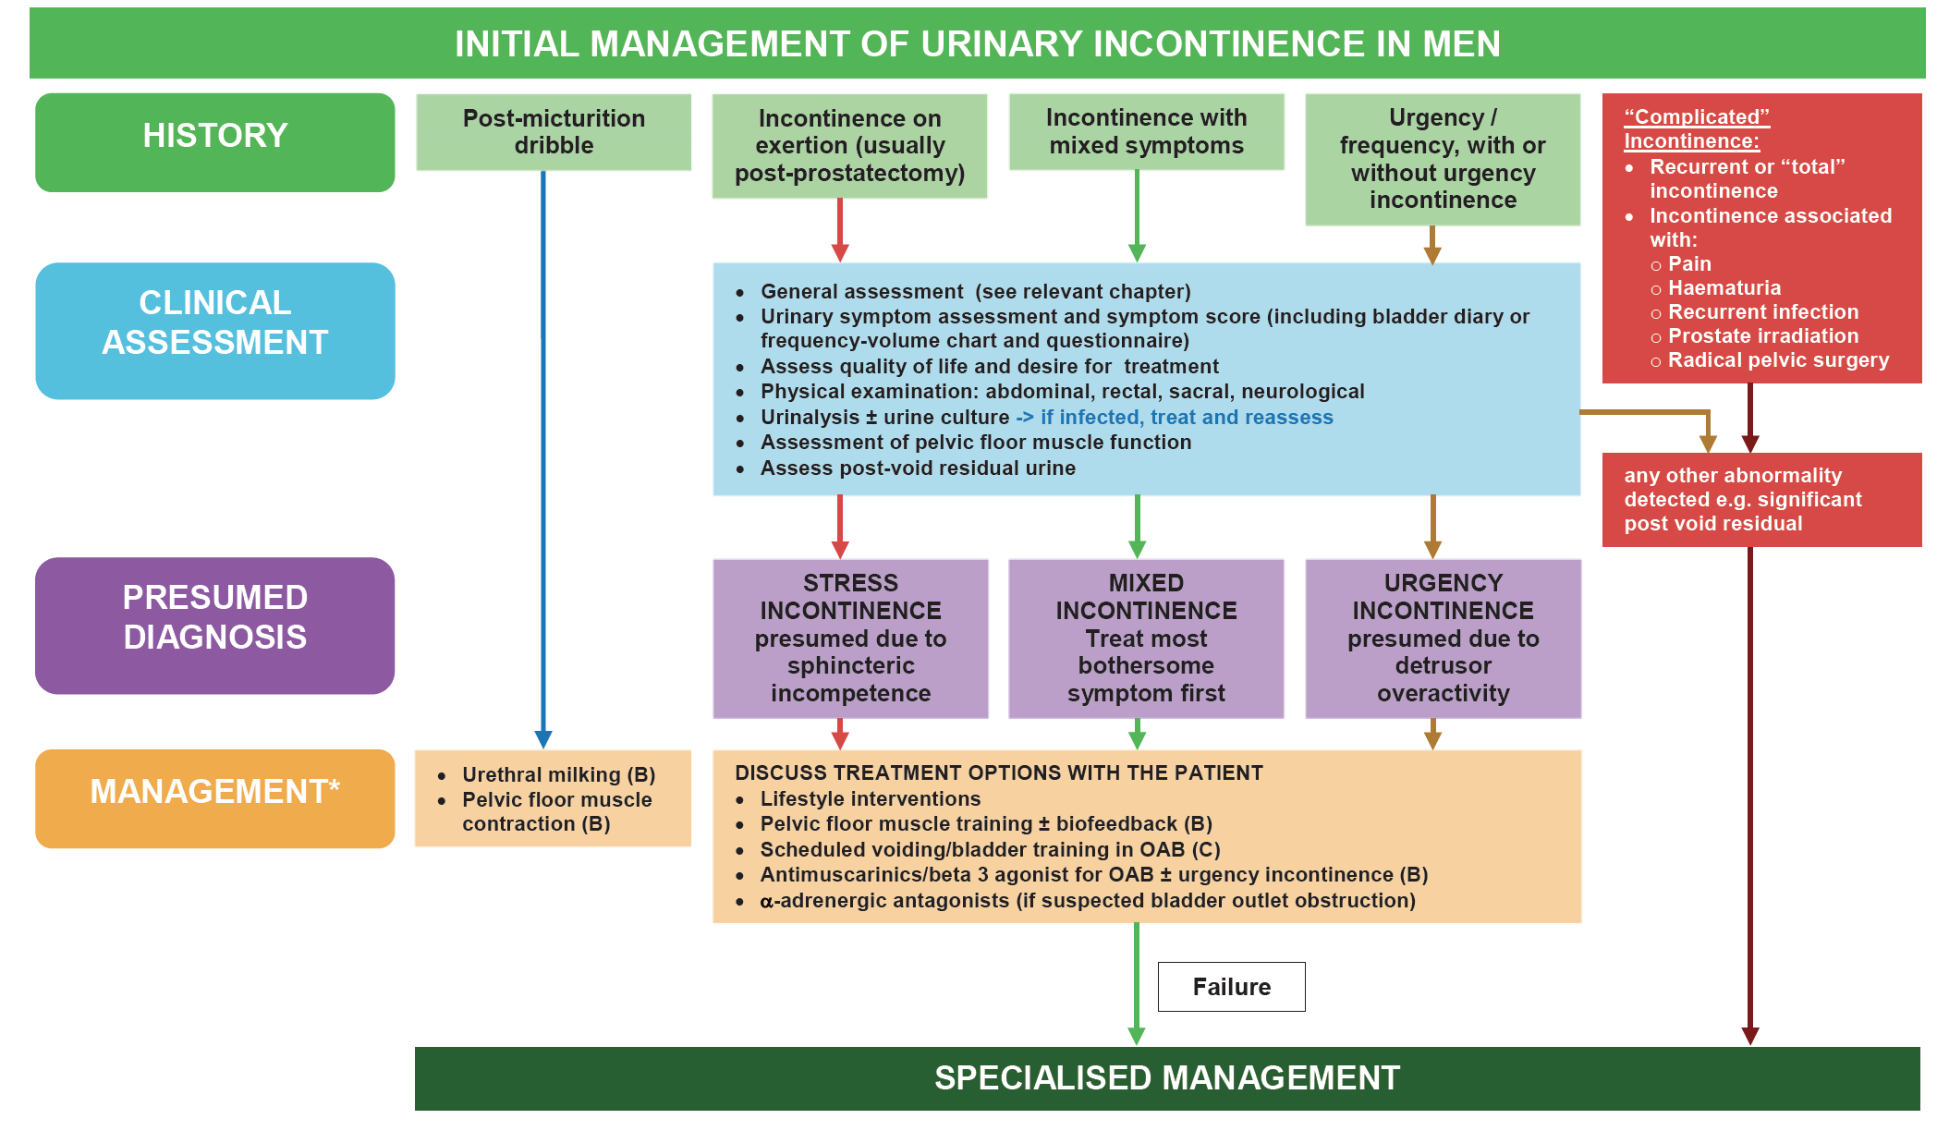
International Consultation on Incontinence, 2017

Slide 3
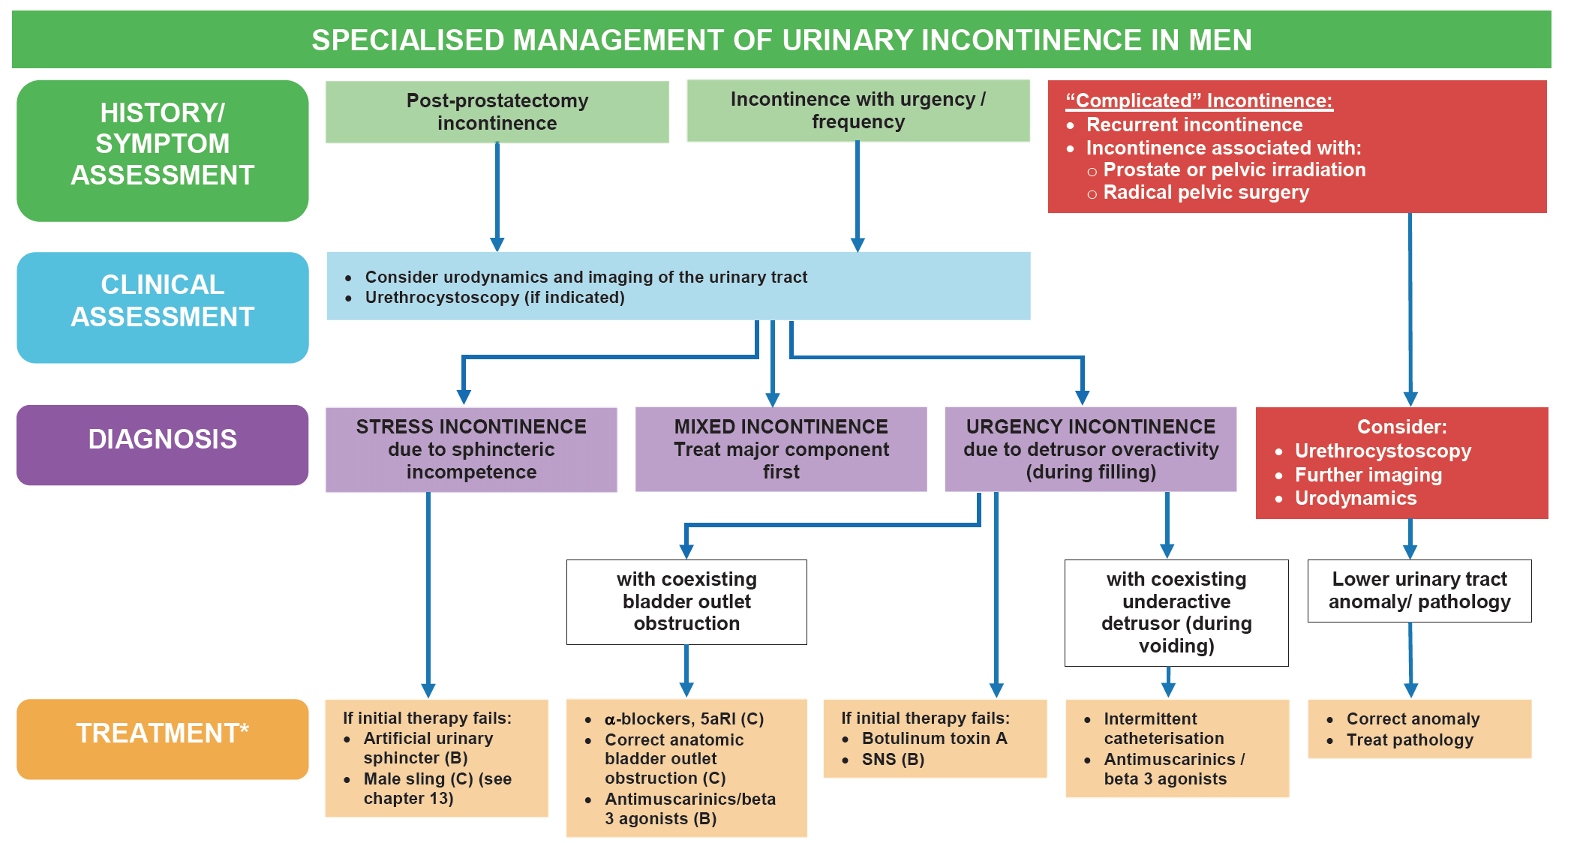
International Consultation on Incontinence, 2017

Slide 4
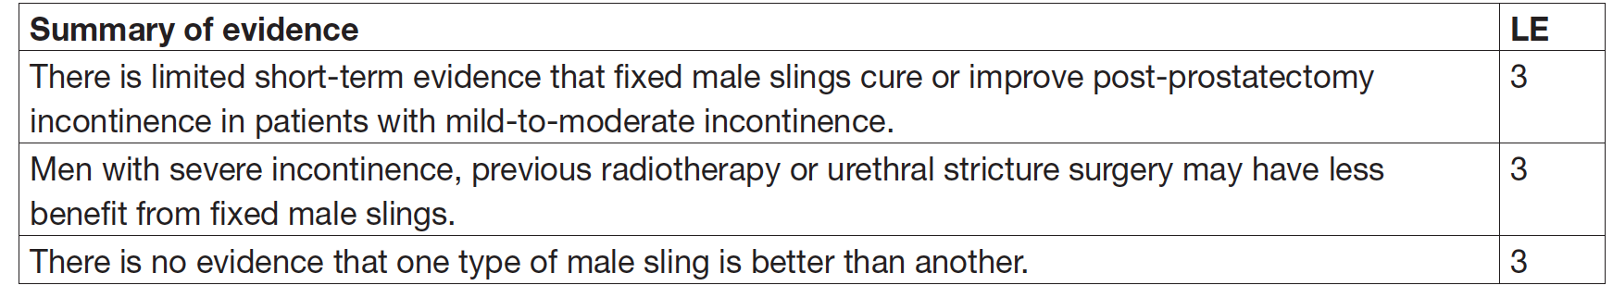
Fikse slingler
Üretral kompresyon (invance, Istop TOMS)
Üretral reposition (Advance)
EAU Guideline, 2017

Slide 5
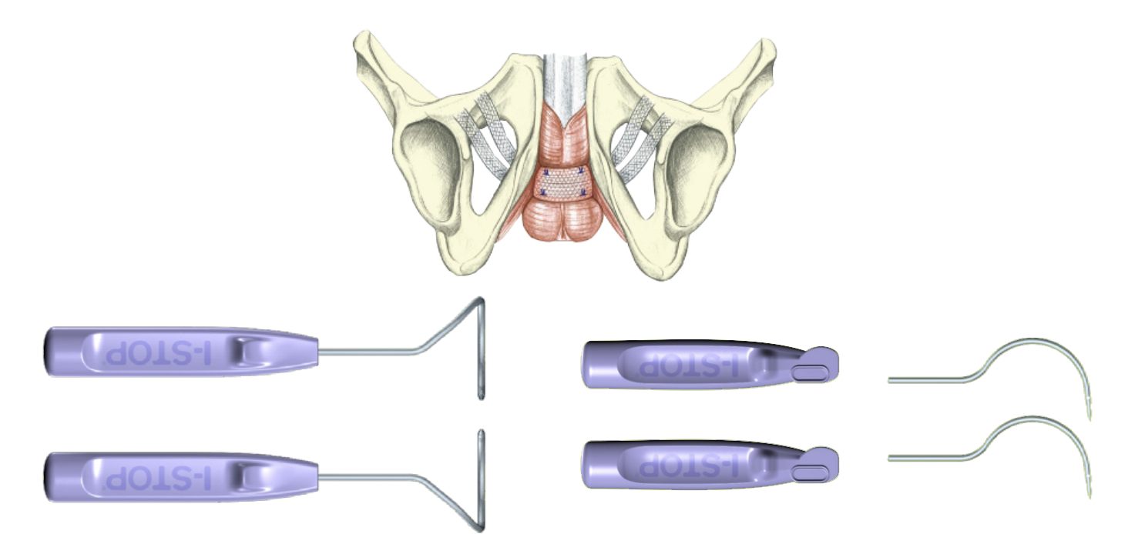
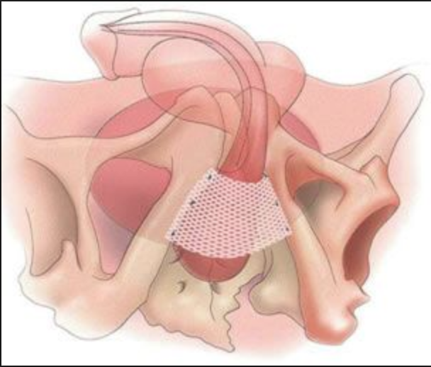
Invance, ISTOP TOMS

Slide 6
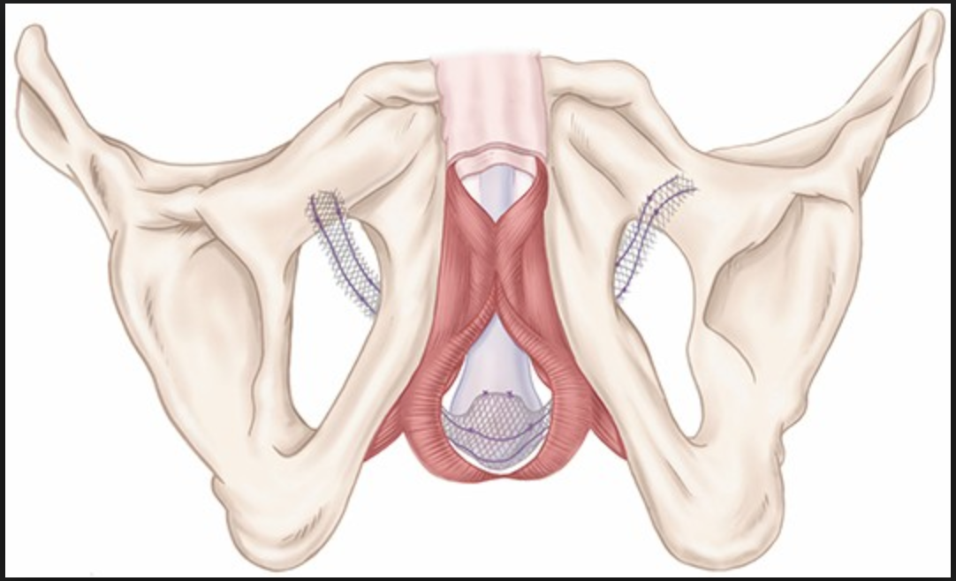
Advance,

Slide 7
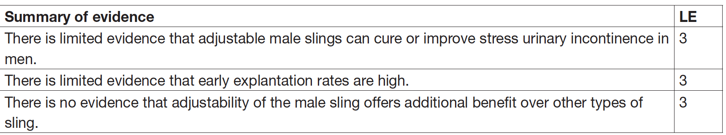
Adjustable (Ayarlanabilir Slingler)
Postoperatif tansiyonu ayarlama şansı verir.
Remeex, Argus, ATOMS
EAU Guideline, 2017

Slide 8
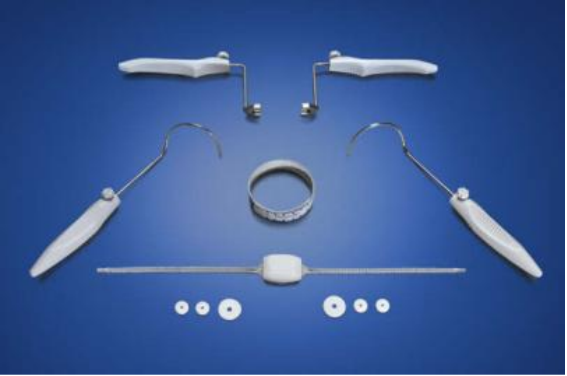
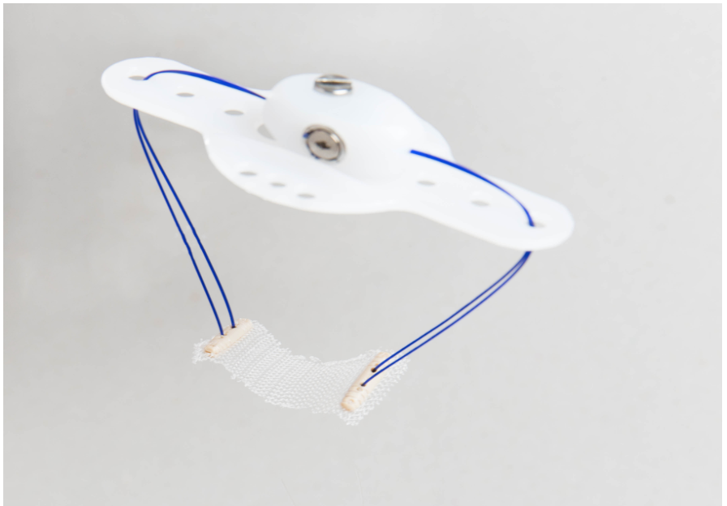
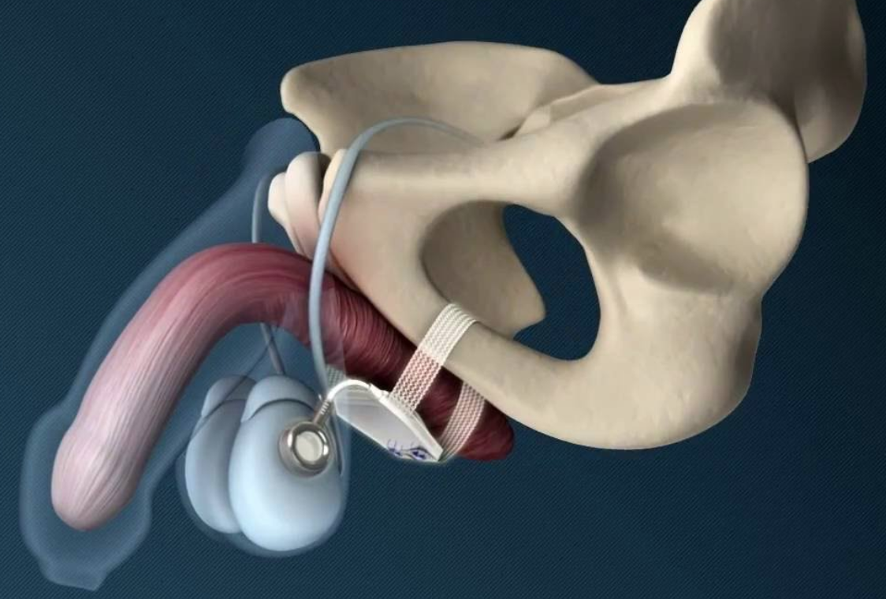
Remeex, Argus, ATOMS

Slide 9
Komprese eden aletler
Çepeçevre (AUS)
Çepeçevre olmayan (ProAct)

Slide 10
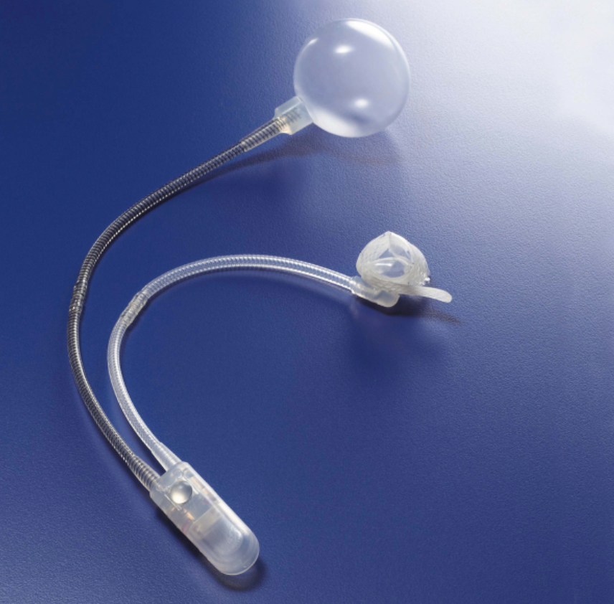
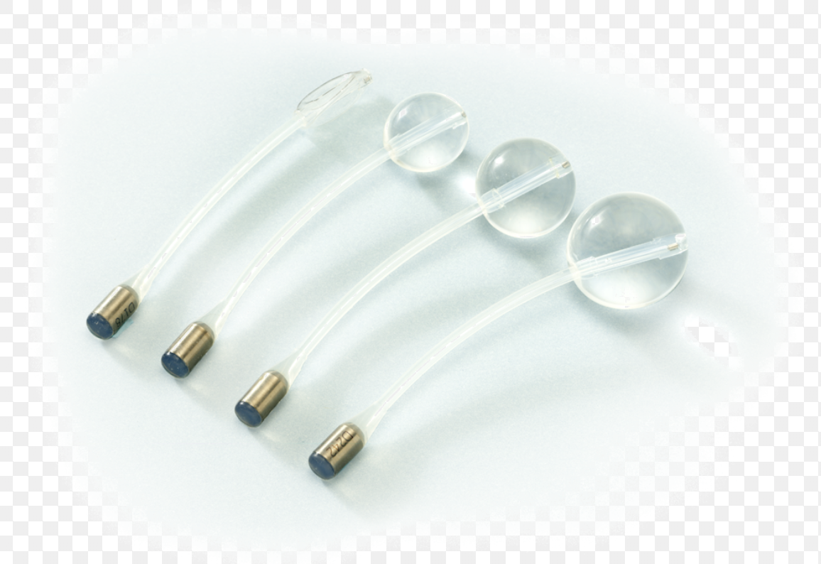
AUS, Pro Act

Slide 11
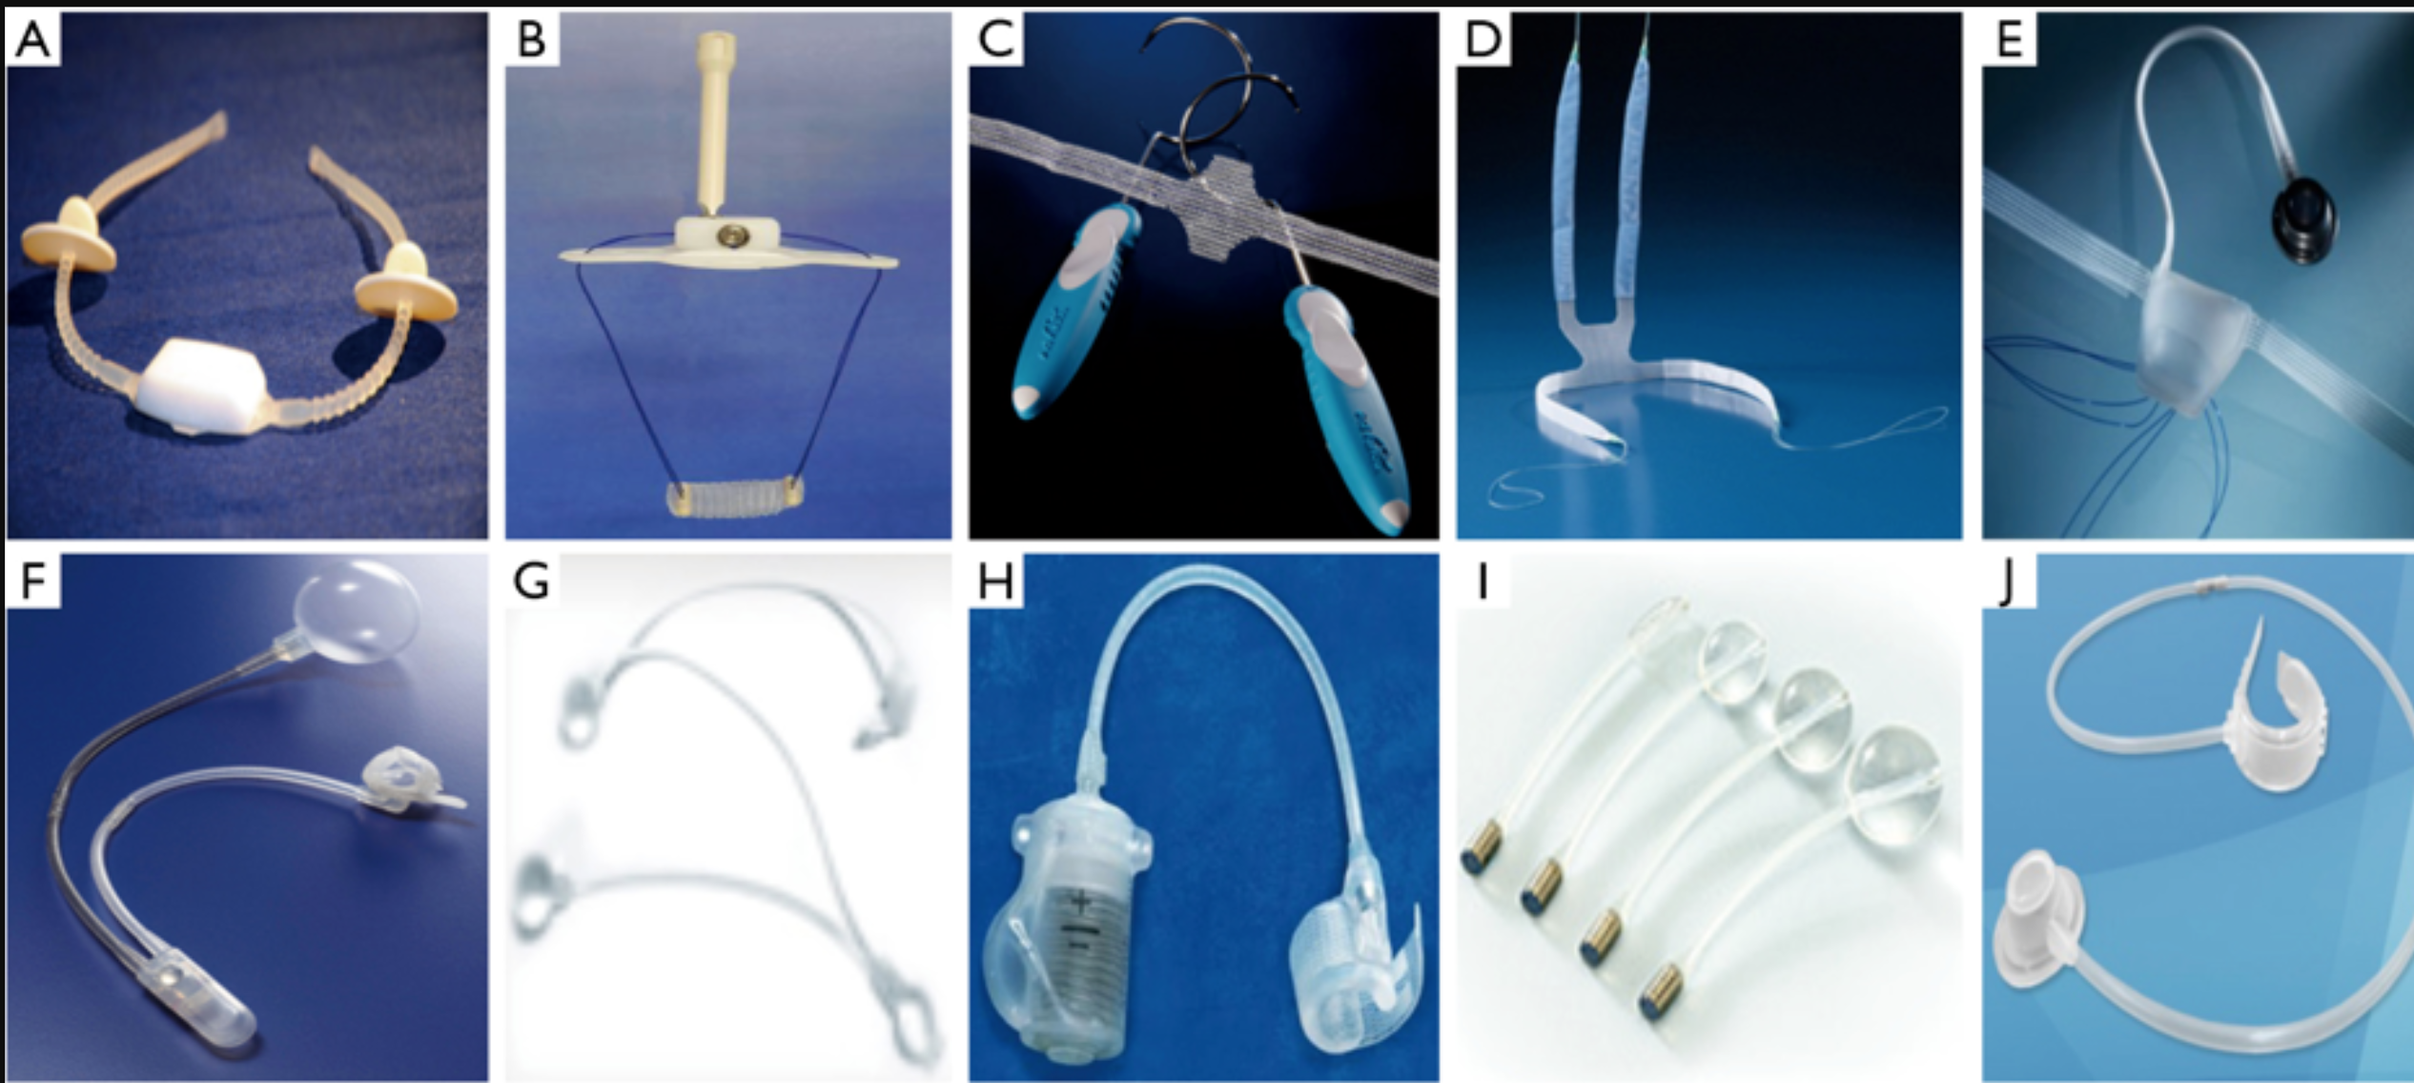

Slide 12
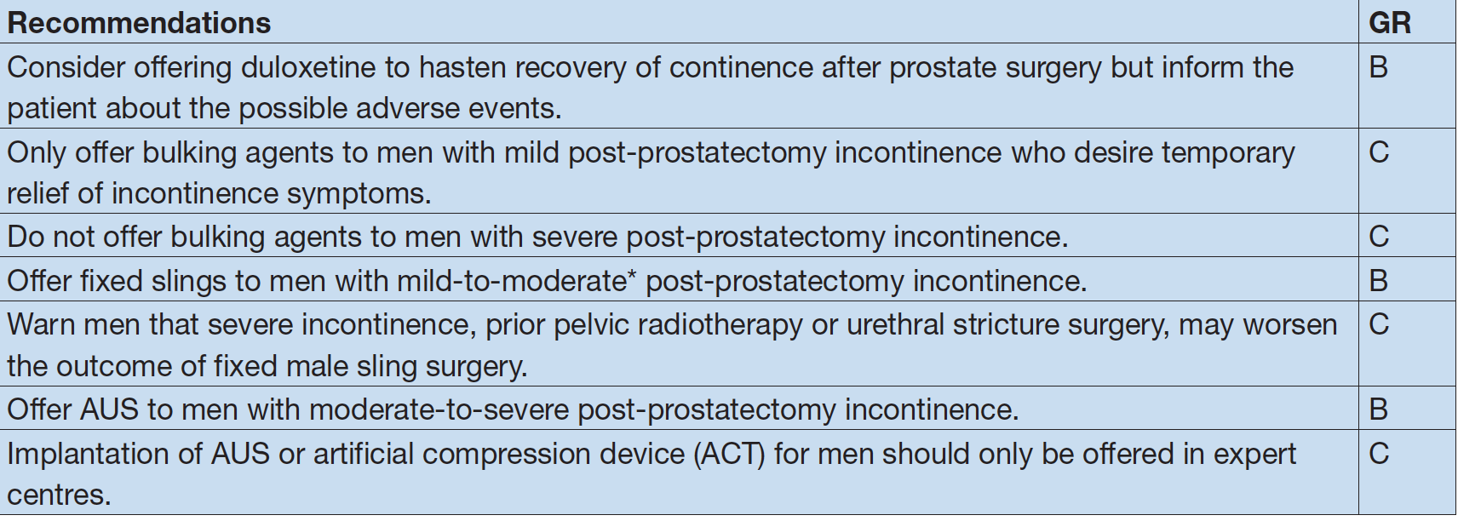
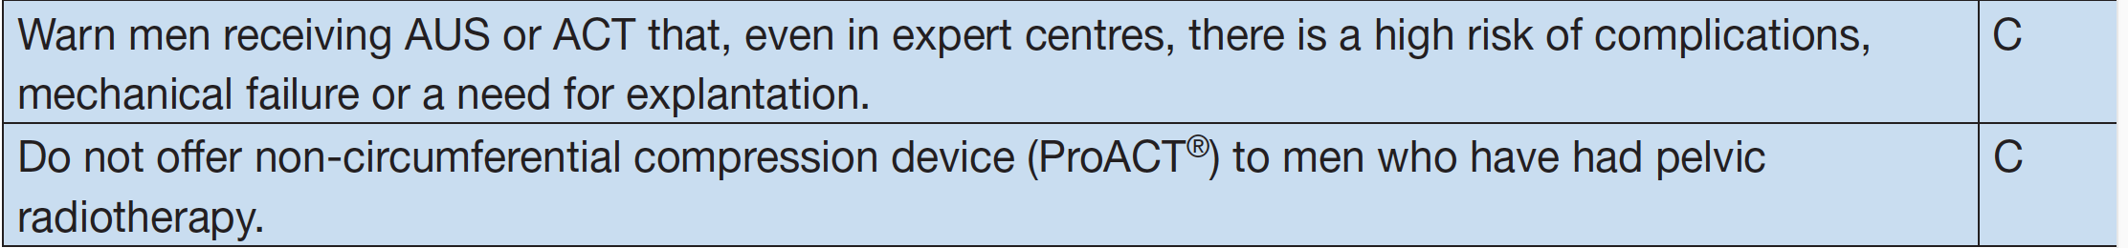
EAU Guideline, 2017

